Slide 1
Podnikání na internetu
Přednáška č. 8
doc. Mgr. Petr Suchánek, Ph.D.
suchanek@opf.slu.cz

Slide 2
Dodavatelský řetězec
Logistika
  Výrobní
  Nákupní
  Informační
Dodavatelský řetězec
Dodávka zboží z internetových obchodů
Požadavky zákazníků na dodávky zboží z internetových obchodů

Slide 3
Dodavatelský řetězec
K důležitým činnostem vykonávaným v procesech dodavatelského řetězce patří například
  výzkum a vývoj;
  marketingový průzkum trhu;
  plánování výroby;
  nákup;
  controlling;
  řízení servisu pro zákazníky.

Slide 4
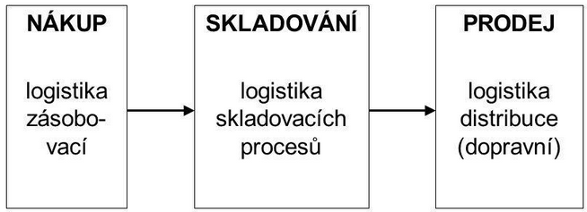
Dodavatelský řetězec

Slide 5
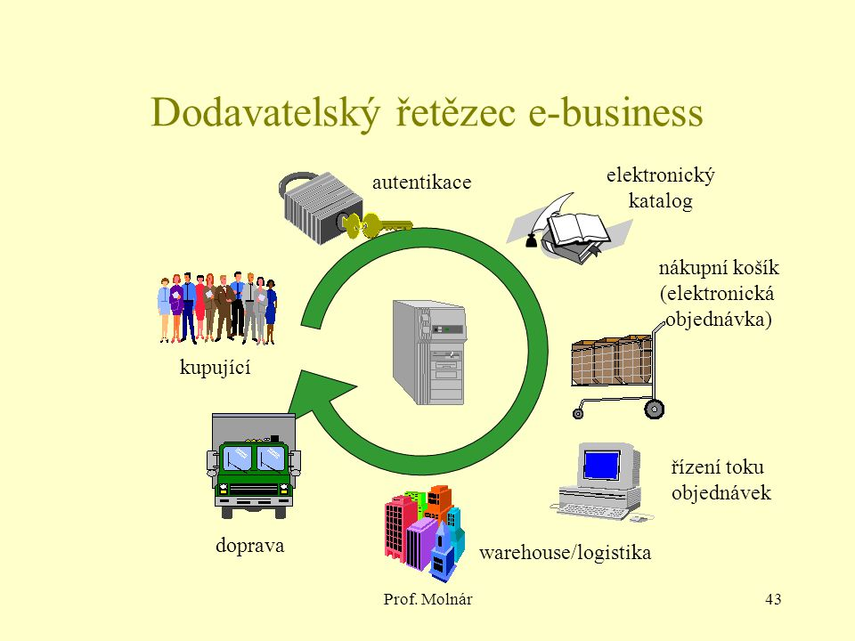
Dodavatelský řetězec

Slide 6
Dodavatelský řetězec
Evidence objednávky IS
Zpracování na straně prodejce
Zákazník dostává informace o stavu objednávky
Zákazník dostane informaci o termínu doručení
Připomínky a reklamace – klientské centrum

Slide 7
Dodavatelský řetězec
Hmotné toky od prodejce k zákazníkovi
Hmotné toky od zákazníků k prodejcům
  servisu;
  recyklace;
  likvidace.
Finanční toky
  platby;
  úvěry;
  vlastnické vztahy.
Informační toky

Slide 8
Dodavatelský řetězec
Dodavatelský řetězec – síťová struktura
Víceúrovňová síť
Struktura se odvíjí od
  typu obchodního modelu;
  dodávaného produktu;
  požadavků zákazníka.
Úspěšné dodavatelské řetězce se vyznačují tím, že ziskovost jejich jednotlivých prvků silně koreluje se ziskovostí celého řetězce.

Slide 9
Dodavatelský řetězec
V praxi – většina dodavatelských řetězců se skládá z nezávislých subjektů, které prosazují vlastní zájmy.
Platí
  žádná z organizací podílejících se na jeho chodu není schopna sama optimalizovat řetězec jako celek;
  každý podnik se snaží jednat ve svůj prospěch, očekává, že ostatní úrovně řetězce se budou chovat podobně.

Slide 10
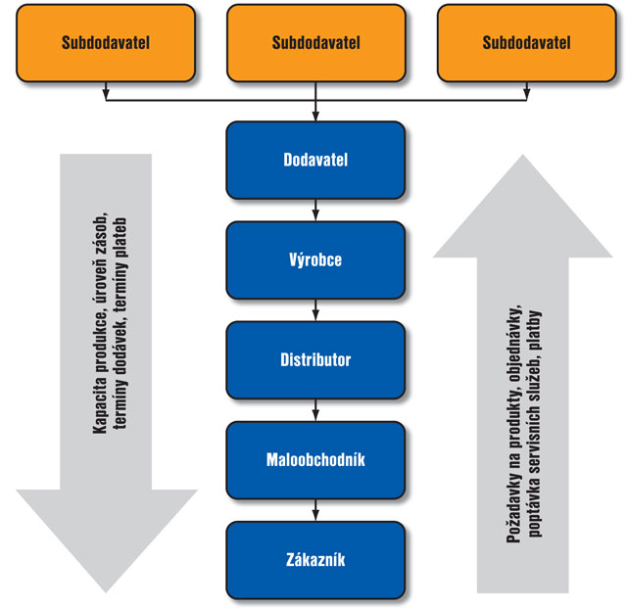
Dodavatelský řetězec

Slide 11
Dodavatelský řetězec
Maximalizace zisku v dodavatelském řetězci
  Finanční, hmotné a informační toky se vyznačují proměnlivou dynamikou a generováním nákladů. Jejich efektivní řízení je proto podmínkou úspěšného podnikání celého dodavatelského řetězce.
  Skutečným zdrojem příjmů jednotlivých prvků řetězce vytvářejících zisk je totiž pouze a výhradně zákazník, všechny ostatní příjmy pak představují pouhou výměnu finančních zdrojů sloužících k realizaci konkrétní objednávky.

Slide 12
Dodavatelský řetězec
Řízení dodavatelského řetězce
  konkurenční tlak;
  nové požadavky na zákaznické služby;
  tlak na vyšší průchodnost logistických toků;
  zlepšování celkové výkonnosti;
  změny ve vytváření produktů;
  procesní a regulační změny;
  nové možnosti automatizace procesů;
  řízení komunikačních toků prostřednictvím informačních systémů.

Slide 13
Dodavatelský řetězec
Řízení dodavatelského řetězce
  konkurenční tlak;
  nové požadavky na zákaznické služby;
  tlak na vyšší průchodnost logistických toků;
  zlepšování celkové výkonnosti;
  změny ve vytváření produktů;
  procesní a regulační změny;
  nové možnosti automatizace procesů;
  řízení komunikačních toků prostřednictvím informačních systémů.

Slide 14
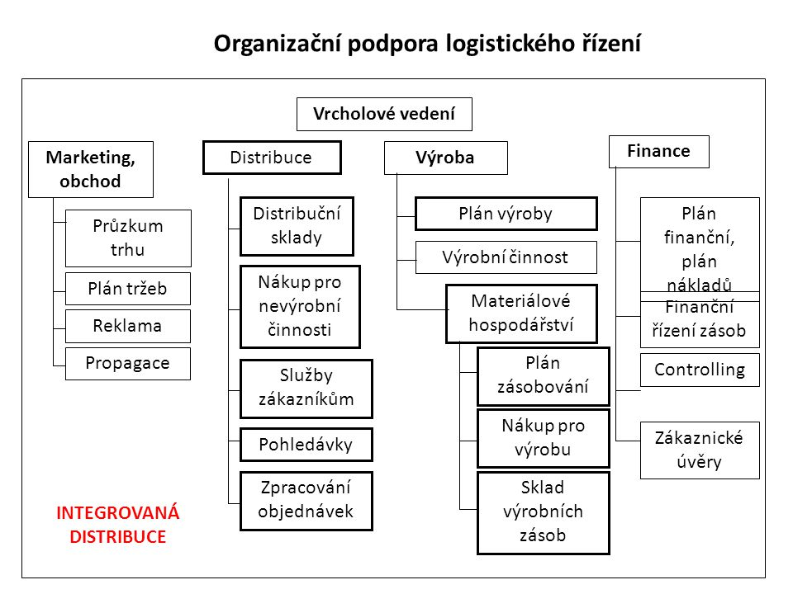
Dodavatelský řetězec

Slide 15
Dodavatelský řetězec
https://www.elasticr.cz/fullfilment-pro-eshop-logistika-skladovani-distribuce
https://managementmania.com/cs/dodavatelsky-retezec-supply-chain
https://www.systemonline.cz/it-pro-logistiku/planovani-a-rizeni-dodavatelskeho-retezce.htm
http://www.businessinfo.cz/cs/clanky/jak-prodavat-v-cine-bez-cinskeho-distributora-a-97876.html
http://china-business.cz/asistovany-dovoz-z-ciny/
https://www.tyden.cz/rubriky/byznys/cesko/cesi-objevili-cinske-e-shopy-nakupy-ale-maji-uskali_470077.html

